Slide 1
Brull: Hito 1
Jodas errantes
Javier Meitín Moreno | Óscar Maya Jiménez
David Rodríguez Gómez | Adrià Carreras Bagur | Sebastián Sánchez-Hombría

Slide 2

¿Qué llevamos hecho?
GDD actualizado
Arquitectura de nuestro juego
Movimiento de un personaje.
Añadida imagen de fondo

Slide 3


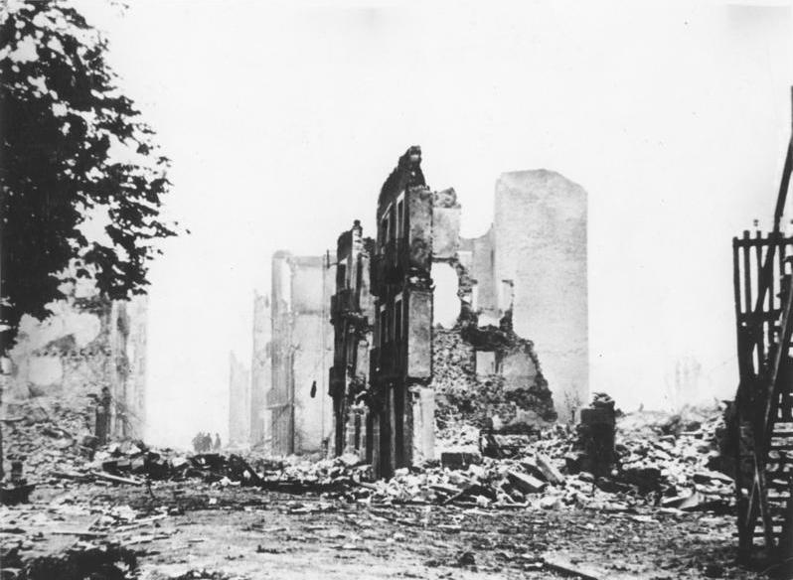
Historia background
Nuestro personaje es un terrorista
Su objetivo es acabar con la Familia Real
Sin ser atrapado, detenido o disparado
X

Slide 4

Mecánicas y dinámicas principales
Jugador:
Objetos ⇒ Peso.
Movimiento 8 Direcciones.
Sigilo y escape.
Policias:
Movimiento 8 direcciones.
Sospechan, persiguen y disparan.
Civiles:
Movimiento 8 direcciones.
Sospechan y avisan a la policía.

Slide 5
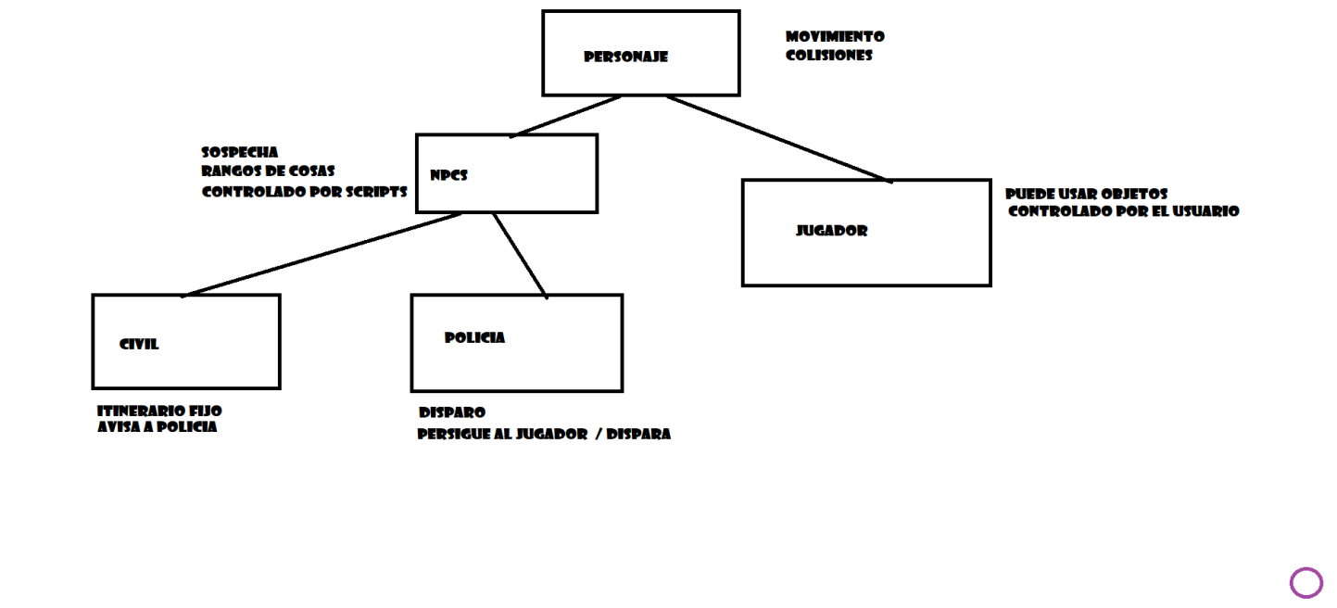
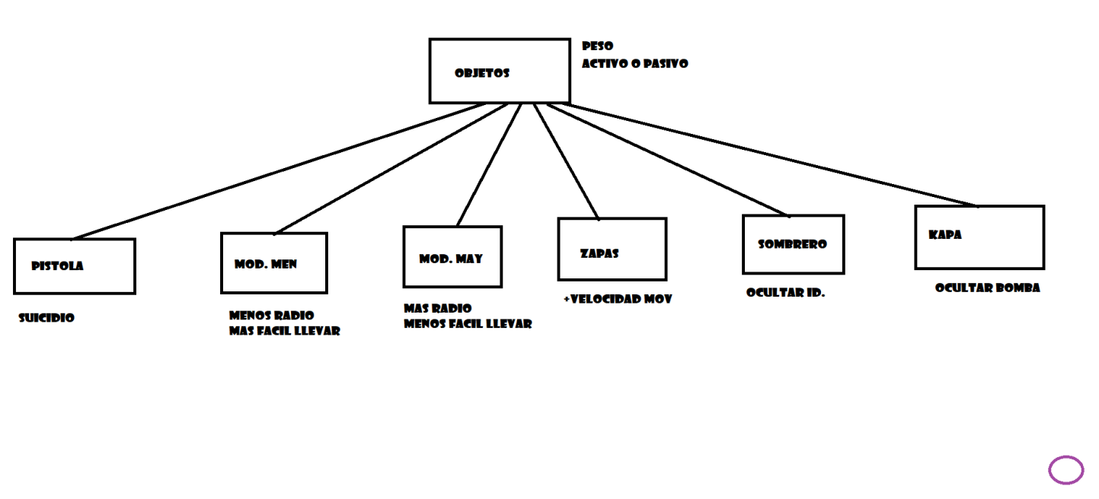
Arquitectura

Slide 6
Idea de arte
Tendrá arte en 2D con vista top down
8 y 16 bits (Pixel Art)
Imitar la España de finales del siglo XIX

Slide 7


Organización de cara al siguiente hito
Mejorar diseño página web
Movimiento y mecánicas del personaje
Selección de diferentes objetos
Creación y búsqueda de sprites
Prototipo de posible policía y civil.
Notes:
El juego tiene que ser ya jugable, y estar ya a falta de assets (más niveles, más enemigos, más entidades).
Antes de las revisión detallada de cada proyecto, cada grupo tiene que haber preparado el porcentaje de contribución de cada miembro.

Slide 8

Estimaciones de este hito
Con los conocimientos que tenemos de Phaser y programación en JavaScript, hemos intentado estimar las historias de usuario de Pivotal mediante puntuaciones del 0 al 3, dependiendo del tiempo y dificultad de la historia.

Slide 9



Pivotal, web y redes sociales
PVLI_2020 - Pivotal Tracker
https://jmeitin.github.io/JODAS-errantes/
JODAS errantes (@JODASerrantes) / Twitter

Slide 10

¿Alguna pregunta?

